Slide 1
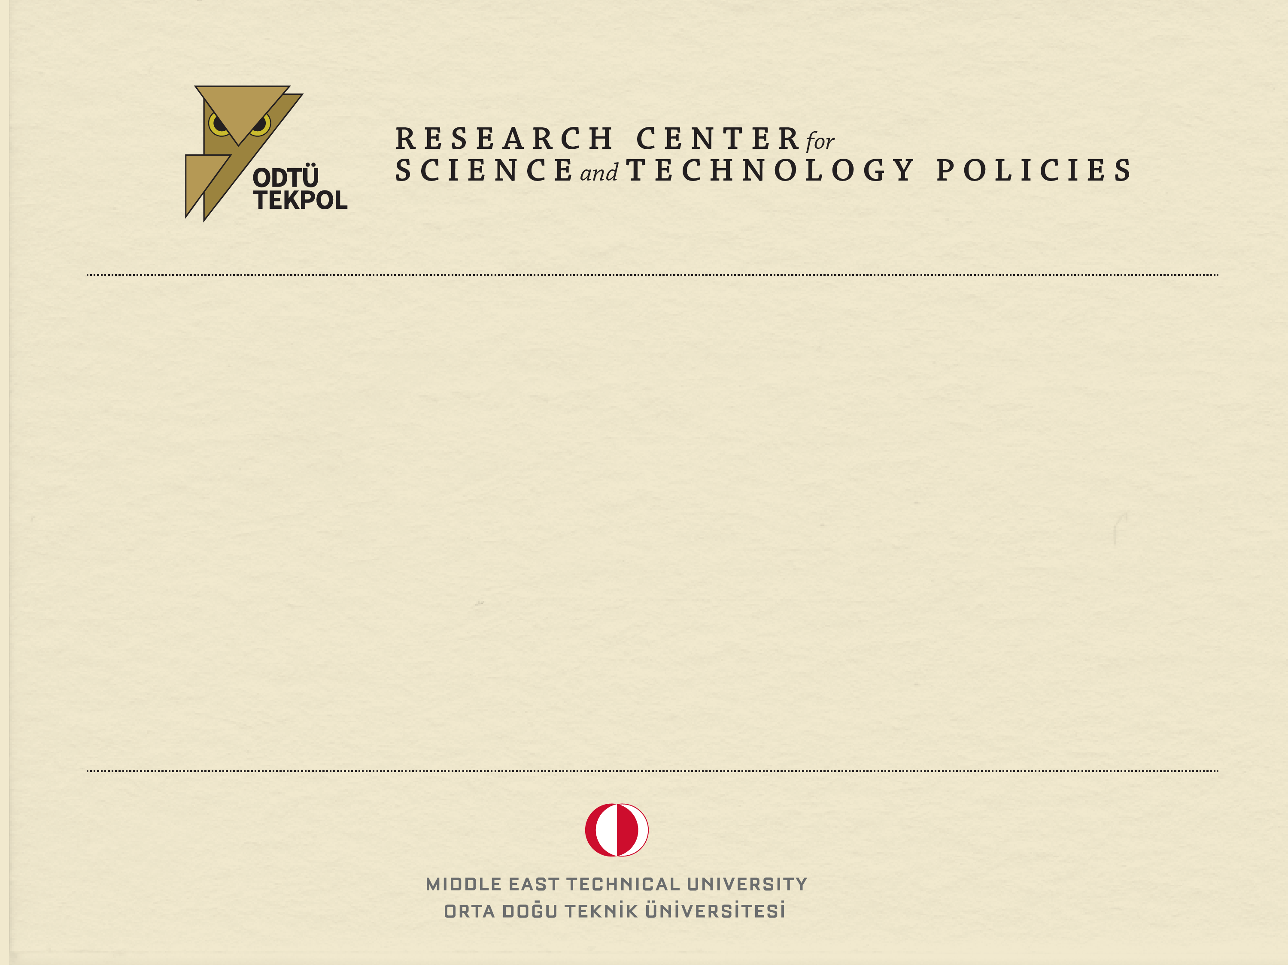
dfddfd
Akıllı üretim sistemleri ve Küresel Dönüşümler
Erkan Erdil
İktisat Bölümü ve ODTÜ-TEKPOL, ODTÜ
9 Ekim 2024, OSİAD Akademi

Slide 2
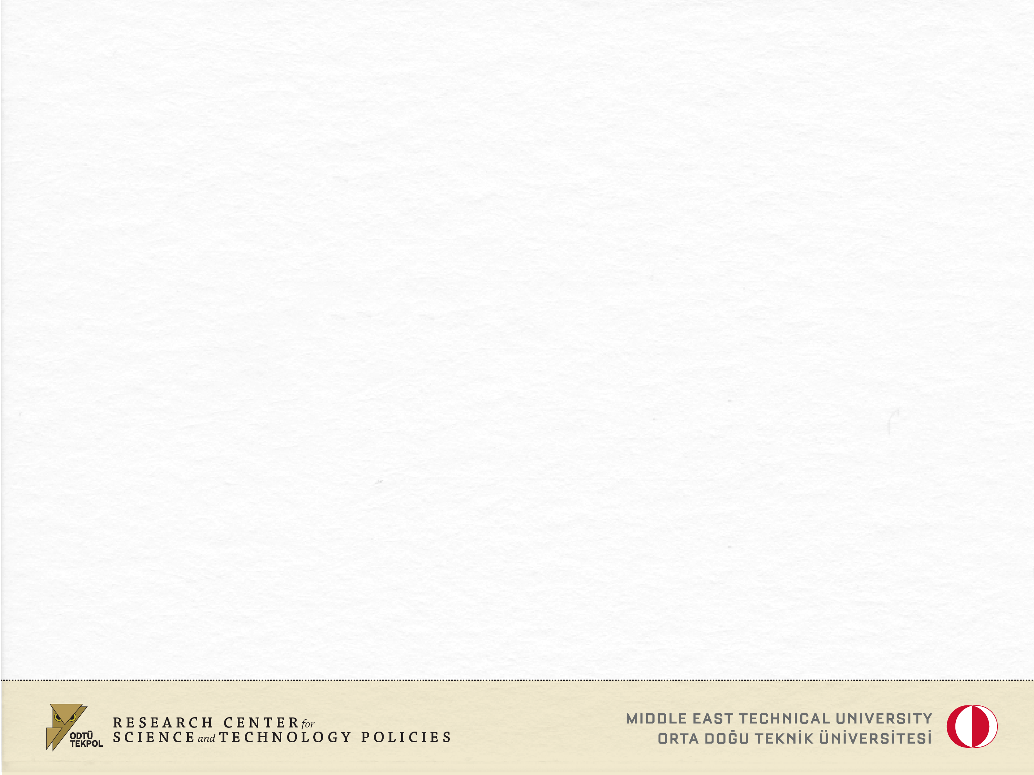
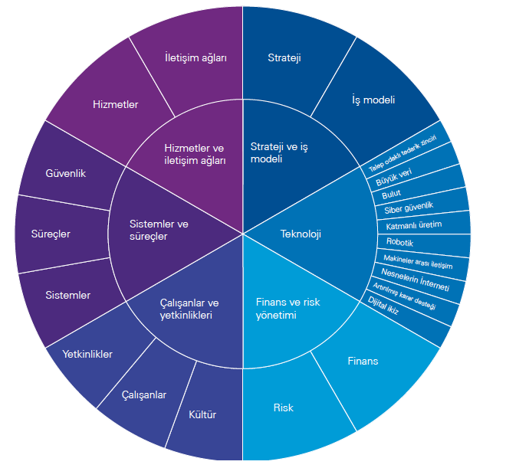
Dijital Dönüşümün Boyutları
Kaynak: KPMG International, i4.0 çerçevesi 2017

Slide 3
Dijital Dönüşümün Bileşenleri
Michael Rüßmann vd., 2015

Slide 4
Dijital Dönüşüm
Dijital dönüşüm teknolojilerin temel özelliği
mal ve hizmetlerin üretim, tüketim ve pazarlanma aşamalarının tümünde uygulama olasılıklarının ve uzun dönemde rekabeti ve toplumsal refahı artırıcı etki yaratma potansiyellerinin olmasıdır.
Dijital dönüşüm aslında insanların kendi aralarında ve makinelerle olan etkileşimlerini daha geniş bir bağlama taşımaktadır.

Slide 5
Dijital Dönüşüm Politikalarında Ortak Temalar
Dijital Altyapıya Yatırım
Gelişen Teknolojilere Odaklanma
KOBİ’lere Destek
Kamu-Özel Sektör Ortaklıkları
Dijital Becerilere Vurgu
Veri Yönetimi ve Güvenliği
Sürdürülebilirlik ve Etik Hususlar

Slide 6
Endüstri Sonrası Toplum Modellerinden Endüstri 4.0’a Doğru
1) Üretimin (Yeniden) Kaydırılması
Tablo 1: Seçilmiş Ülkelere/Bölgelere Göre Sanayi İstihdamındaki Değişim (milyon)
Örnek Ülkeler/Bölgeler | 1991 | 2019 | Değişim
Amerika Birleşik Devletleri | 31.4 | 31.7 | 0.96%
Büyük Britanya | 7.7 | 6 | -22.08%
Japonya | 22.6 | 16.2 | -28.32%
Almanya | 13.8 | 11.5 | -16.67%
Türkiye | 4 | 7.6 | 90.00%
Toplam Gelişmiş Ülkeler -Tüm Avrupa -Kuzey Amerika -Avustralya ve Yeni Zelanda -Japonya, Singapur, Güney Kore | 119 | 104.9 | -11.85%
Toplam Gelişmekte Olan Ülkeler | 382.2 | 654.9 | 71.35%
Toplam | 501.2 | 759.8 | 51.60%
Kaynak: ILO verilerinden derlenmiştir. http://www.ilo.org/wesodata

Slide 7
Endüstri Sonrası Toplum Modellerinden Endüstri 4.0’a Doğru
2) Emek / Sermaye İlişkisi
3) Daha Fazla Denetim
4) Yurttaşlığın Yitirilişi – Tüketicinin Yükselişi
5) Dijital Dönüşüm ve Asimetrik İlişkiler

Slide 8
Türkiye için Politika Önerileri
Veri Odaklı İnovasyonu Teşvik Etmek
Sanayinin Dijital Dönüşümünün uygulamalarını desteklemek
Dijital Beceri Gelişimini Desteklemek
İnovasyon Ekosistemlerini Teşvik Etmek
Sanayi-Akademi İşbirliğini Geliştirmek
Dijital Altyapıyı Güçlendirmek
Emek/Sermaye İlişkilerini Dengelemek
Etik Sorunları Çözmek (Denetim, Veri Güvenliği, Tüketicilik, vb.)

Slide 9
Sonuç Mu?
Dijital dönüşüm söylemi kapitalizmin patika bağımlı tarihinde devrimsel bir dönüşümünden ziyade yeni bir evrimsel aşamayı temsil etmektedir.
Sermaye birikim modelinde bir değişime işaret etmeden, neo-liberal zihin yapısına dayalı küreselleşme modeli içinde bir modifikasyon çabası olduğu söylenebilir.
Türkiye gibi bağımlı bir kalkınma modeli takip etmekten başka çaresi olmayan ülkeler için toplumcu bakış açısıyla hazırlanmamış politika/strateji belgelerinin mevcut sorunları daha da derinleştirmesi beklenmelidir.

